Slide 1
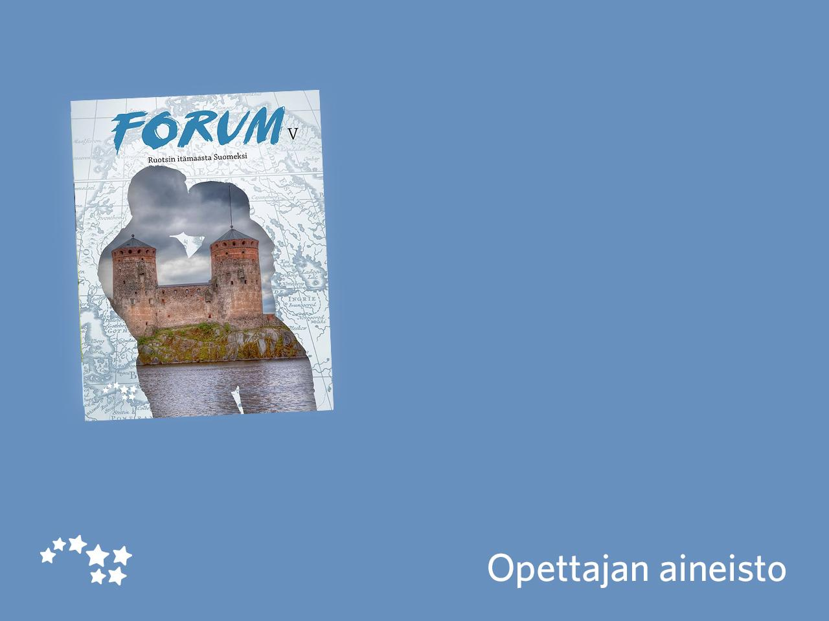
Luku x
Luvun otsikko
Luku 2
Rautakautinen Suomi
Liedon Vanhalinna

Slide 2

Liedon Vanhalinna
Tutustu Liedon Vanhalinnaan animoidun sivuston avulla.
Kulje Arkeologiapolku-osio läpi. Tutki jokaista rastia Vanhalinnan vaiheiden varrelta ja opi arkeologian tutkimusmenetelmistä ja löydöistä linnan alueella.
Katso Maisema-osion eri aikakausien tilanne ja näe, miten maisema ja ympäristö Vanhalinnan alueella on muuttunut.
Tutki Ajan virta -osiossa virstanpylväiden avulla, mitä linnavuorella on tapahtunut eri aikoina.
Tee lista linnavuoren tapahtumista.
Notes:
Liedon vanhalinna: http://www.liedonvanhalinna.fi/arkeologia/flash.htm

